Slide 1

Análise comparativa de redes neurais convolucionais na classificação de tumores pulmonares
Thiago Henrique Leite da Silva
Orientadora: Prof. Dra. Lilian Berton
Universidade Federal de São Paulo
Bacharelado em Ciência da Computação

Slide 2
Agradecimentos

Slide 3
Sumário
Introdução
Fundamentação Teórica
Revisão Bibliográfica
Proposta de Trabalho
Resultados
Considerações Finais
Referências

Slide 4
Introdução

Slide 5

Contextualização e Motivação
Definição do termo câncer;
Letalidade da doença;
Impactos e desafios da demora no diagnóstico;
Justificativas do trabalho.

Slide 6
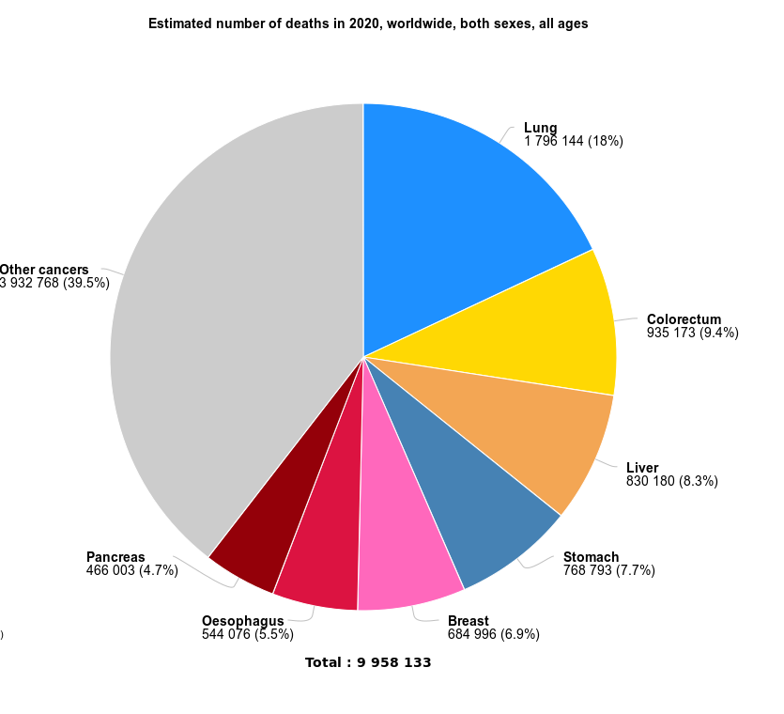
Taxa de mortalidade por tipo de câncer em 2020
Aproximadamente 18% dos casos de morte nesse ano foram relacionados ao câncer de pulmão.
Fonte: Organização Mundial da Saúde

Slide 7

Objetivo Geral
Analisar o desempenho de redes neurais convolucionais clássicas no reconhecimento do câncer de pulmão, visando identificar a abordagem mais adequada para auxiliar profissionais de saúde no diagnóstico da doença.

Slide 8
Objetivos Específicos
Investigar e apresentar as vantagens da utilização de redes neurais convolucionais para o processamento de imagens no contexto do diagnóstico de câncer de pulmão;
Realizar uma análise comparativa do desempenho de diferentes arquiteturas de redes neurais convolucionais no processamento das imagens de nódulos pulmonares;
Aplicar heat maps para identificar as regiões mais relevantes na imagem para as redes neurais convolucionais.

Slide 9
Fundamentação Teórica

Slide 10

Aprendizado de Máquina
Definição;
Redes Neurais;
Redes Neurais Convolucionais;

Slide 11

Processamento de Imagens Digitais
Definição;
Relevância desse Processo;
Data Augmentation;

Slide 12
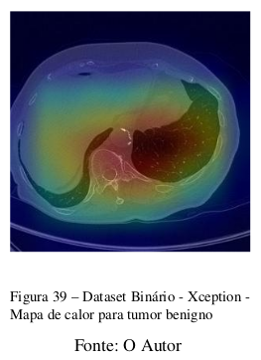
Gradient-weighted Class Activation Mapping (Grad-CAM)
Técnica de visualização que permite entender quais partes de uma imagem são mais relevantes para a classificação feita por uma rede neural.

Slide 13
Revisão Bibliográfica

Slide 14
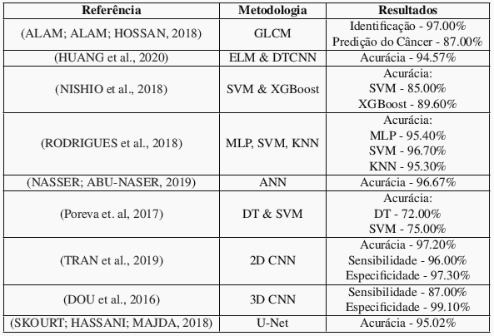
Resumo dos Trabalhos Realizados

Slide 15
Proposta de Trabalho

Slide 16
Seleção das Redes Neurais Convolucionais
Foram selecionadas redes neurais convolucionais clássicas para a análise comparativa proposta:
VGG16;
VGG19;
Resnet;
Xception.

Slide 17
Base de Dados 1: SPIE-AAPM-NCI Lung Nodule Classification
Inclui 22.484 imagens de tomografias computadorizadas dos pulmões de 70 pacientes;
Possui duas classes: tumores malignos e tumores benignos.

Slide 18
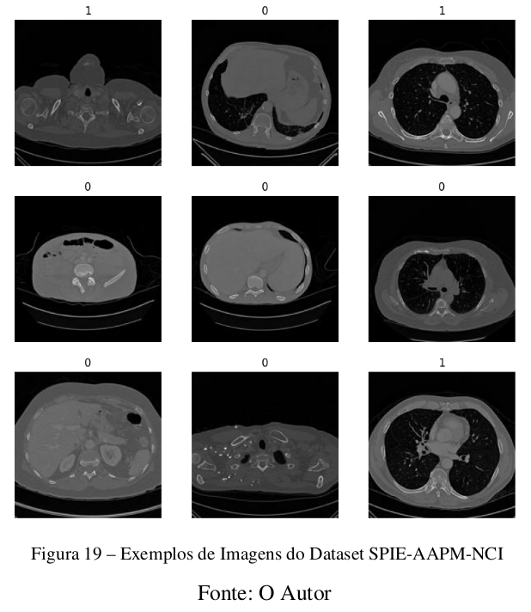

Slide 19
Base de Dados 2: Iraq-Oncology Teaching Hospital/National Center for Cancer Diseases
Inclui 1.097 imagens de tomografias computadorizadas dos pulmões de 110 pacientes diagnosticados com câncer de pulmão em diferentes estágios, bem como indivíduos saudáveis;
Possui três classes: tumores malignos, tumores benignos e pulmões normais (sem tumor).

Slide 20
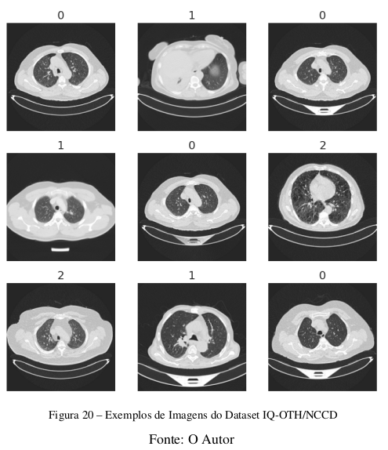

Slide 21
Metodologia
Pré-processamento das imagens;
Execução dos modelos no dataset binário;
Aplicação da técnica de Grad-CAM para imagens do dataset binário;
Avaliação dos resultados e seleção das duas redes com melhor desempenho;
Execução dos modelos no dataset multiclasse;
Aplicação da técnica de Grad-CAM para imagens do dataset multiclasse;
Avaliação dos novos resultados;
Conclusões.

Slide 22
Resultados

Slide 23
Conhecendo os Termos
Acurácia: porcentagem de exemplos classificados corretamente em relação ao total de exemplos;
Perda: medida de quão distantes as previsões do modelo estão dos valores reais;
Precisão: indica quantas das previsões positivas do modelo são realmente verdadeiras;
Recall: é uma medida de sensibilidade que indica quantos dos exemplos positivos o modelo conseguiu encontrar;
F1 Score: é uma métrica que combina a precisão e o recall em uma única medida, útil quando queremos uma avaliação geral do desempenho do modelo;
Matriz de confusão: A matriz de confusão é uma tabela que mostra a contagem de exemplos classificados corretamente e incorretamente pelo modelo para cada classe;
Parâmetros: são os valores que a rede aprende durante o treinamento;

Slide 24
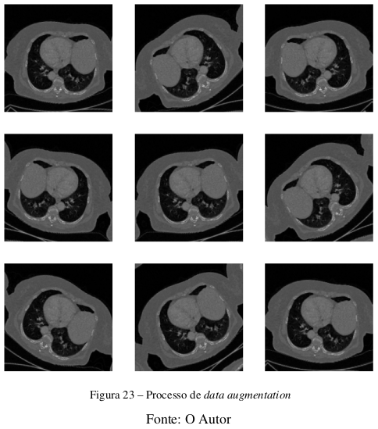
Dataset Binário: Pré-processamento das Imagens

Slide 25
Dataset Binário: Parâmetros da Execução
70 épocas;
Função de perda: binary crossentropy;
Função de ativação: sigmoid com uma unidade;
Otimizador: Adam com taxa de aprendizado de 10e-5.

Slide 26
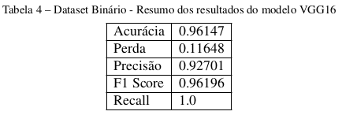
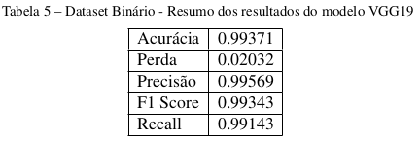
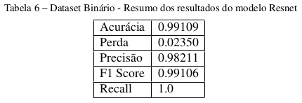
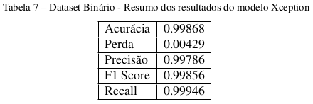
Dataset Binário: Execução dos Modelos

Slide 27
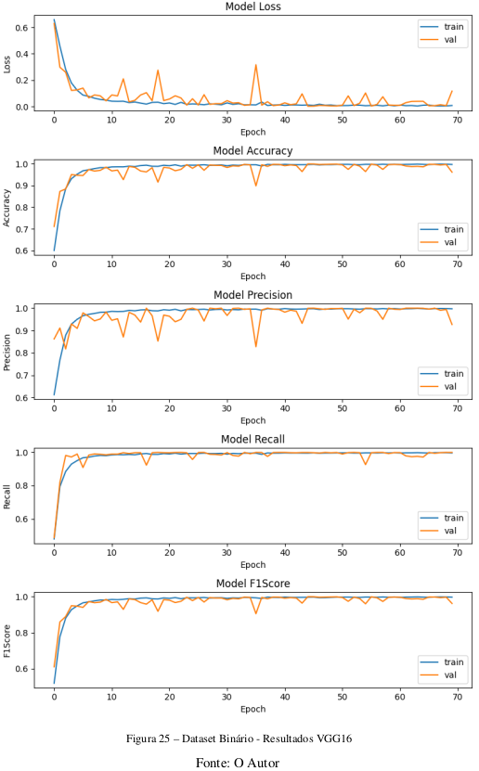
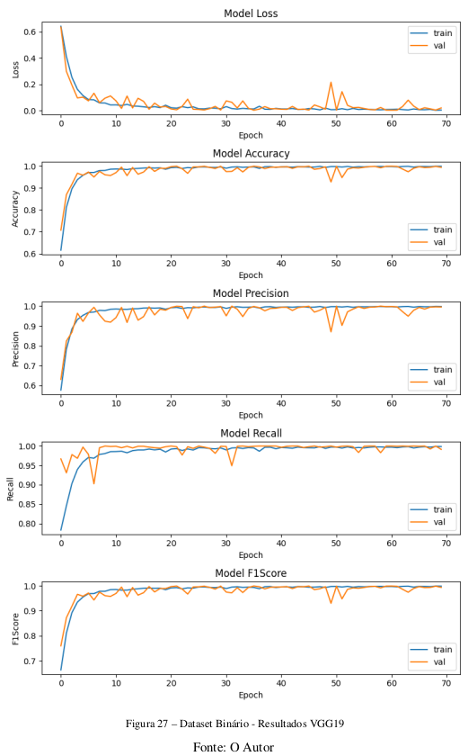

Slide 28
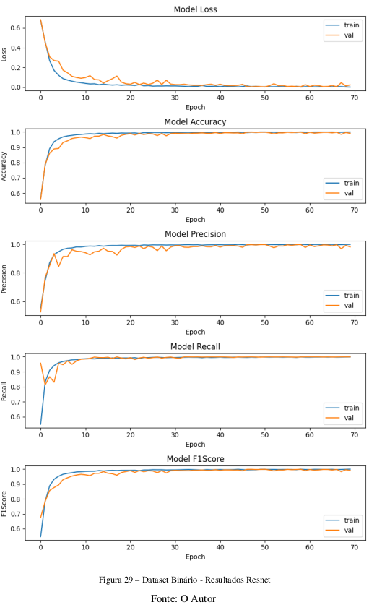
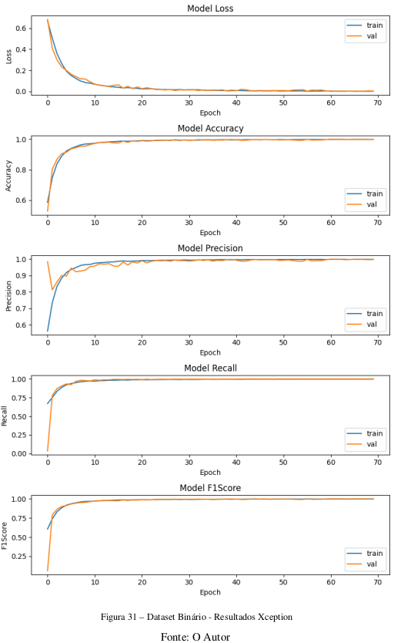

Slide 29
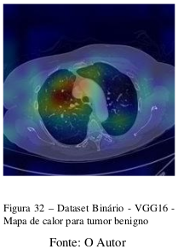
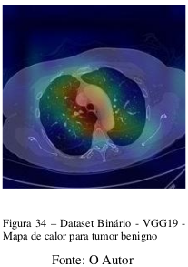
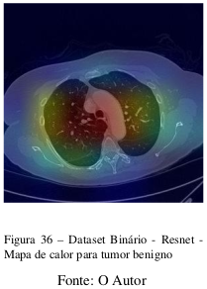
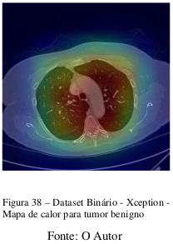
Dataset Binário: Técnica de Grad-CAM

Slide 30
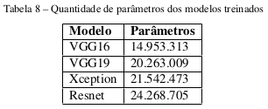
Dataset Binário: Parâmetros das Redes

Slide 31
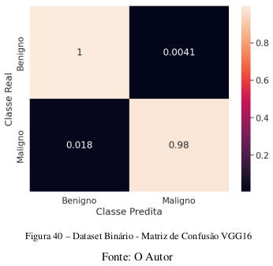
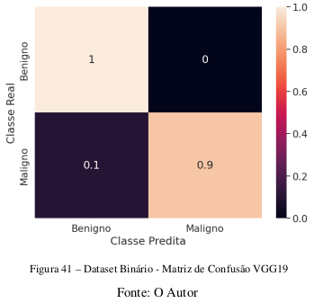
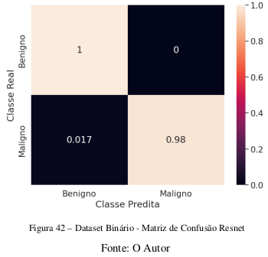
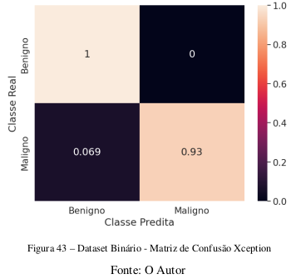
Dataset Binário: Matriz de Confusão

Slide 32
Dataset Binário: Avaliação dos Resultados
Todos os modelos selecionados apresentaram desempenho bastante satisfatório para o problema de classificação binária;
Pode-se observar que os modelos com maior quantidade de parâmetros, como a Resnet e Xception, tiveram uma vantagem em relação aos modelos baseados na arquitetura VGG16 e VGG19;
Os modelos que obtiveram os melhores resultados foram aqueles que possuíam uma maior quantidade de parâmetros e que classificavam como parte mais relevante da imagem toda a abrangência dos pulmões na aplicação da técnica de Grad-CAM.

Slide 33
Dataset Multiclasse: Parâmetros da Execução
35 épocas;
Função de perda: sparse categorical crossentropy;
Função de ativação: softmax com três unidade;
Otimizador: Adam com taxa de aprendizado de 10e-5.

Slide 34
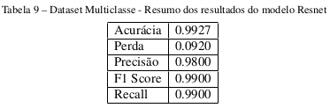
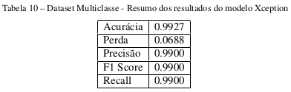
Dataset Multiclasse: Execução dos Modelos

Slide 35
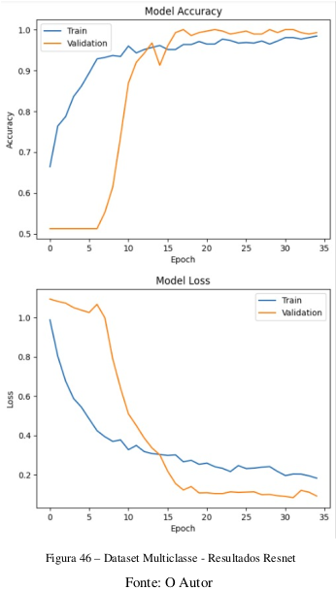
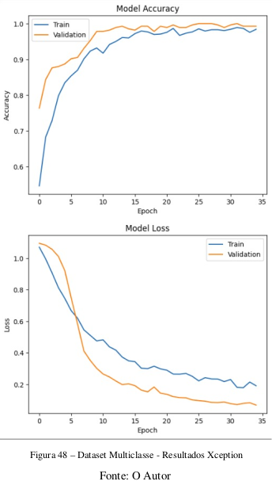

Slide 36
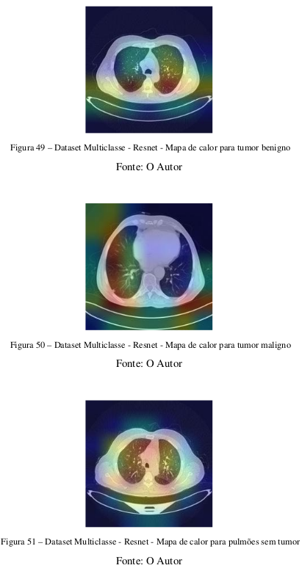
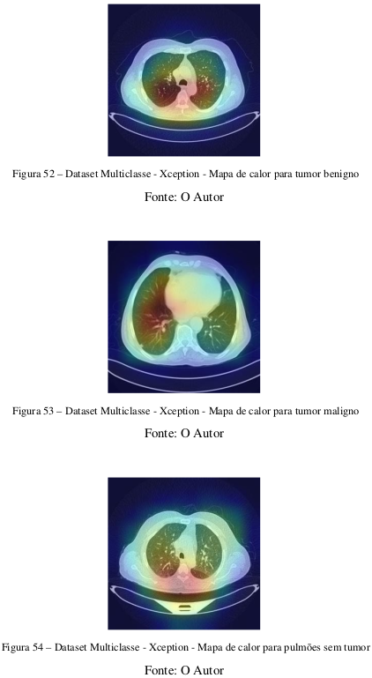
Dataset Multiclasse: Técnica de Grad-CAM

Slide 37
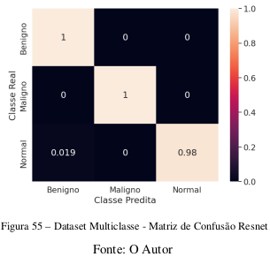
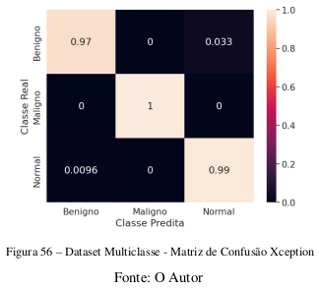
Dataset Multiclasse: Matriz de Confusão

Slide 38
Dataset Multiclasse: Avaliação dos Resultados
Em resumo, os modelos Resnet e Xception mostraram um desempenho excelente no conjunto de dados multiclasse IQ-OTH/NCCD, com altas taxas de acurácia e precisão. Os resultados destacam a capacidade dos modelos em classificar corretamente os pulmões com tumores malignos, enquanto alguns erros foram observados na distinção entre tumores benignos e pulmões normais.

Slide 39
Considerações Finais

Slide 40
Conclusões
As redes neurais convolucionais têm se mostrado altamente eficientes na classificação de tumores pulmonares;
Redes com um maior número de parâmetros, capazes de abranger uma área mais ampla do pulmão para identificar as regiões mais relevantes da imagem, apresentam resultados superiores na classificação;
Os bons resultados obtidos no conjunto de dados binários se estendem também para a base de dados multiclasse, demonstrando que as redes são capazes de lidar com diferentes abordagens com sucesso.

Slide 41
Trabalhos Futuros
Implementar e validar clinicamente os modelos selecionados, como as redes Resnet e Xception, em colaboração com profissionais de saúde;
Realizar testes adicionais em conjuntos de dados mais amplos e diversificados, considerando diferentes tipos de câncer de pulmão e variações nas condições de aquisição das imagens;
Realizar validação clínica dos modelos propostos, coletando dados clínicos reais e avaliando o desempenho em condições do mundo real.

Slide 42
Referências

Slide 43
[1] ALAM, J.; ALAM, S.; HOSSAN, A. Multi-stage lung cancer detection and prediction using multi-class svm classifie. In: IEEE. 2018 International conference on computer, communication, chemical, material and electronic engineering (IC4ME2). [S.l.], 2018. p. 1–4.
[2] ALYASRIY HAMDALLA; AL-HUSEINY, M. The IQ-OTH/NCCD lung cancer dataset. 2020. Website. Disponível em: <https://www.kaggle.com/datasets/hamdallak/the-iqothnccd-lung-cancer-dataset?sort=votes>. Acesso em: 20.12.2022.
[3] CAMPBELL, M.; JR, A. J. H.; HSU, F.-h. Deep blue. Artificial intelligence, Elsevier, v. 134, n. 1-2, p. 57–83, 2002.
[4] CARVALHO, A. C. P. d. L. et al. Inteligência artificial: riscos, benefícios e uso responsável. Estudos Avançados, SciELO Brasil, v. 35, p. 21–36, 2021.
[5] CDC. Cancer Statistics At a Glance. 2021. Website. Disponível em: <https://gis.cdc.gov/Cancer-/USCS/AtAGlance/>. Acesso em: 06.6.2022.
[6] CHATURVEDI, P. et al. Prediction and classification of lung cancer using machine learning techniques. IOP Conference Series: Materials Science and Engineering, IOP Publishing, v. 1099, n. 1, p. 012059, mar 2021. Disponível em: <https://doi.org/10.1088/1757-899x/1099/1/012059>.
[7] CHOLLET, F. Xception: Deep learning with depthwise separable convolutions. In: Proceedings of the IEEE conference on computer vision and pattern recognition. [S.l.: s.n.], 2017. p. 1251–1258.
[8] DOU, Q. et al. Multilevel contextual 3-d cnns for false positive reduction in pulmonary nodule detection. IEEE Transactions on Biomedical Engineering, IEEE, v. 64, n. 7, p. 1558–1567, 2016.

Slide 44
[9] DUMOULIN, V.; VISIN, F. A guide to convolution arithmetic for deep learning. ArXiv, abs/1603.07285, 2016.
[10] FAWCETT, T. An introduction to roc analysis. Pattern recognition letters, Elsevier, v. 27, n. 8, p. 861–874, 2006.
[11] GONZALEZ, R. C.; WOODS, R. E. Digital image processing. Upper Saddle River, N.J.: Prentice Hall, 2008. ISBN 9780131687288 013168728X 9780135052679 013505267X. Disponível em: <http://www.amazon.com/Digital-Image-Processing-3rd-Edition/dp/013168728X>.
[12] GOODFELLOW, I.; BENGIO, Y.; COURVILLE, A. Deep Learning. [S.l.]: MIT Press, 2016. http://www.deeplearningbook.org.
[13] GURNEY, K. An Introduction to Neural Networks. London: CRC press, 1997. 234 p. ISBN 9781315273570.
[14] HANSON, R.; STUTZ, J.; CHEESEMAN, P. Bayesian classification theory. [S.l.], 1991.
[15] HAYKIN, S. Neural Networks and Learning Machines. Pearson Education, 2011. ISBN 9780133002553. Disponível em: <https://books.google.com.br/books?id=faouAAAAQBAJ>.
[16] HE, K. et al. Deep residual learning for image recognition. In: Proceedings of the IEEE conference on computer vision and pattern recognition. [S.l.: s.n.], 2016. p. 770–778.
[17] HUANG, X. et al. Deep transfer convolutional neural network and extreme learning machine for lung nodule diagnosis on ct images. Knowledge-Based Systems, Elsevier, v. 204, p. 106230, 2020.

Slide 45
[18] IBGE. Ministério do Planejamento, Orçamento e Gestão. Instituto Brasileiro de Geografia e Estatística - Rio de Janeiro. Pesquisa Nacional por Amostra de Domicílios. 2008. Website. Disponível em: <https://www.ibge.gov.br/>. Acesso em: 07.6.2022.
[19] INCA. O que é câncer? 2020. Website. Disponível em: <https://www.inca.gov.br/o-que-e-cancer>. Acesso em: 15.5.2022.
[20] INCA. Como surge o câncer? 2021. Website. Disponível em: <https://www.inca.gov.br/como-surge-o-cancer>. Acesso em: 08.6.2022.
[21] LECUN, Y.; BENGIO, Y.; HINTON, G. Deep learning. nature, Nature Publishing Group UK London, v. 521, n. 7553, p. 436–444, 2015.
[22] LECUN, Y.; KAVUKCUOGLU, K.; FARABET, C. Convolutional networks and applications in vision. In: IEEE. Proceedings of 2010 IEEE international symposium on circuits and systems. [S.l.], 2010. p. 253–256.
[23] MONARD, M. C.; BARANAUSKAS, J. A. Conceitos sobre aprendizado de máquina. Sistemas inteligentes-Fundamentos e aplicações, Manole, v. 1, n. 1, p. 32, 2003.
[24] NASSER, I. M.; ABU-NASER, S. S. Lung cancer detection using artificial neural network. International Journal of Engineering and Information Systems (IJEAIS), v. 3, n. 3, p. 17–23, 2019.
[25] NISHIO, M. et al. Computer-aided diagnosis of lung nodule using gradient tree boosting and bayesian optimization. PLOS ONE, Public Library of Science, v. 13, n. 4, p. 1–13, 04 2018. Disponível em: <https://doi.org/10.1371/journal.pone.0195875>.

Slide 46
Obrigado pela atenção!

